Slide 1
Географический марафон
Здравствуй, география!
Ты познанья свет!
Ты ведь биография
Лучшей из планет!
Если б не было тебя, Ничего не знала б я.
Я б не знала остовов, Сельвы, стран и городов,
Рек, озер, морей и гор,
И тебя- родной простор!

Slide 2
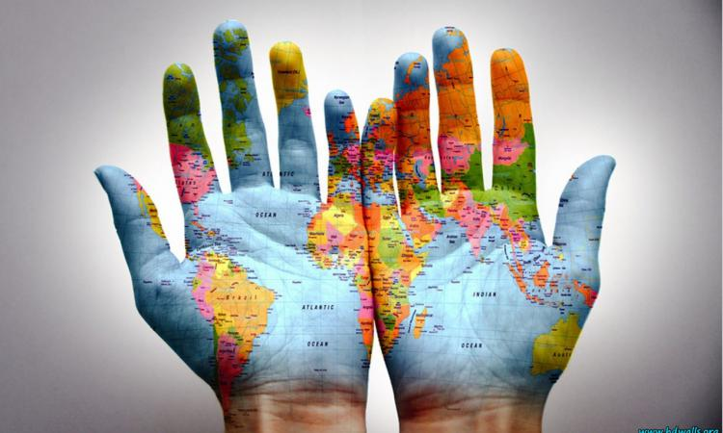
РАЗМИНКА

Slide 3
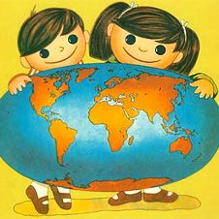
ПРЕЗЕНТАЦИЯ ПО СТРАНАМ

Slide 4
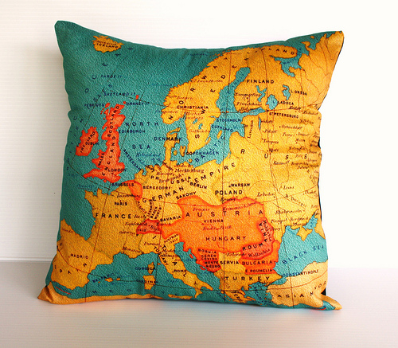
ПУТЕШЕСТВИЕ ПО КАРТЕ

Slide 5
1 команда | 2 команда | 3 команда
Гора Аконкагуа Город Хартум Река Маккензи Озеро Виктория Пустыня Намиб Водопад Виктория | Гора Костюшко Город Каракас Река Ориноко Озеро Ньяса Пустыня Виктория Водопад Игуасу | Гора Народная Город Бельмопан Река Муррей Озеро Титикака Пустыня Атакама Водопад Анхель

Slide 6

НАЙДИ ЛИШНЕЕ

Slide 7
Первой команде.
Уголь, бокситы, нефть, природный газ, бензин.
Волга, Печора, Лена, Ангара, Дрейка.
Гольфстрим, Куросио, Перуанское, Амазонская, Лабрадорское

Slide 8
Второй команде.
Алтай, Таймыр, Саяны, Кавказ, Памир.
Кольский, Камчатка, Сахалин, Таймыр, Чукотский.
Ладожское, Каспийское, Балатон, Белое, Виктория.

Slide 9
Третьей команде
Каракас, Оттава, Сидней, Пекин, Москва
Перистые, грозовые, кучевые, слоистые
Море, озеро, река, болото, родник

Slide 10
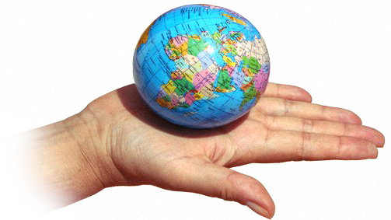
ГЕОГРАФИЧЕСКИЕ АНАГРАММЫ

Slide 11
В каждом из пяти приведённых географических названий или слов переставьте буквы так, чтобы получились географические названия.
1. ГАРАНИА, БИЛИРАЗЯ, РИКАФА, ТАЙКИ, ЛОГАВ.
НИАГАРА, БРАЗИЛИЯ, АФРИКА, КИТАЙ, ВОЛГА
2. ЛАМАИГИ, ЛИВАЗ, АНЕКО, ЛОТОБА, САЛТА
ГИМАЛАИ, ЗАЛИВ, ОКЕАН, БОЛОТА, АТЛАС

Slide 12

ВЕСЕЛЫЕ СТИХИ

Slide 13
В России - язык русский,
Во Франции - французский,
В Германии - немецкий,
А в Греции - грецкий,
Солнце за день устаёт,
На ночь спать оно идёт
На полянку, за лесок,
Ровно-ровно на восток,
Каждый с детства твёрдо знает:
Ангара в Байкал впадает.
Шесть океанов на планете, согласны с этим все ли, дети?
Край снегов, морозов, вьюг Называют словом юг.
Знает каждый капитан:
Волга - это океан.
Солнце и небо багряного цвета.
Ночь начинается после рассвета,
Слышу подсказку Вити-дружка,
Что Эверест - большая река,
Со времён далёких и поныне
Льют дожди, как из ведра в пустыне,

Slide 14

ГЕОГРАФИЯ+КУЛИНАРИЯ

Slide 15
Какой город падают к чаю?
Какую капусту китайцы ели по заказу императора для укрепления здоровья нации?
По названию какого германского города, именуется говяжья котлета, вложенная в разрезанную пополам хрустящую булочку?
Эта форма выпечки пшеничного хлеба по-французски означает просто «палка»?
Что называют итальянскими трубками?
Переведите на немецкий язык фразу «хлеб с маслом»?
Хлеб кавказской национальности?
Какая страна подарила миру свой открытый пирог – пиццу?
Что, по мнению французов, подают на стол, когда с него убирают кушанья?

